Slide 1

План: 1 Русские народные игры: «Тетёра шла», «Золотые ворота», «Горелки», «Ручеёк». (Направленно на детей до 10 лет для привлечения единомышленников)
2 Посиделки с чаепитием и рассказами о русских традициях и обрядах: Рождество, Масленица, Пасха, Иван Купала, День Петра и Февронии, Спас, Покрова, Свадьба. (Направленно на социально незащищенную группу людей: дети-сироты, инвалиды, пожилые)
3 Русские вечёрки- поиграть, пошутить, посмеяться: «Растопи печку», «смотать клубочек», «вышибалы», «городки», «жмурки»,«назови пословицу», «отгадывание загадок».(Направленно от 10 лет детский интернат).
4 Концерты народных песен, закличек, частушек.(Для любого возраста и для разных мероприятий).
Задачи:
Место реализации
проекта:
- 1 МАОУ СШ г.Липецка
2 ДОУ г.Липецка
3 Детские площадки г.Липецка ( парки, ТРЦ «Флинт», «Радуга», «Европа», «Малина»)
4 ОДБ г.Липецка
5 ЛРОО ПИИС «Солнечный мир»
6 санаторий «Восход»
7 Детский санаторий «Мечта»
8 ОБУ Центр социальной защиты населения по г.Липецк «Дом ветеранов»
9 ОГБУ Введенский геронтологический центр
10 Боринский ЦПД Г(О)БУ Детский дом
11 Общественная организация «Школа Мастеров»
12 ОКУ «Кризисный центр помощи женщинам и детям».

Slide 2
Участники проекта:
–дети (от 5 лет)
Куприяшкина Елизавета – 6 лет
Викторова Полина – 8 лет
Мучная Екатерина – 8 лет
Гаврилова Инна – 8 лет
Матвеева Анастасия -8 лет
Кривенцова Варвара – 9лет
Бондаренко Елизавета – 10 лет
Редькина Анна – 10 лет
Шелестенко Мария – 11 лет
Суровцева Ксения – 13 лет
Костеньков Денис -7 лет
Дубровский Дмитрий – 8 лет
Гордиенко Евгений – 9 лет
Ролдугин Никита – 10 лет
Иголкин Кирилл – 13 лет

Slide 3
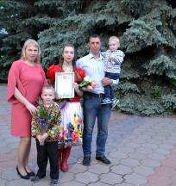
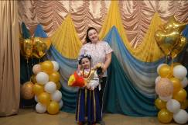
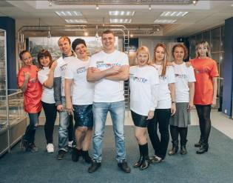
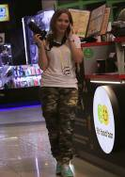
творческий руководитель –Куприяшкина Юлия Дмитриевна; организатор проекта-Костенькова
Хранитель русских традиций! Маргарита Николаевна;
Обучает им детей и свою дочь волонтер ПАО НЛМК, многодетная мама
Лизу. В свободное время воспитывающая своих детей со знаниями
организует благотворительные русских традиций. Семья смысл жизни.
мероприятия, помогает Дочь Полина совершенствует
волонтерам ПАО НЛМК. народно- певческую культуру
Развивает волонтерскую у народной артистки Е.М. Молодцовой.
деятельность вместе с Развиваем волонтерскую деятельность
детьми и их родителями. всей семьей!
корпоративные волонтёры ПАО НЛМК которые помогают в нашем проекте:
Колесникова Альбина,
Захаров Александр,
Володин Дмитрий,
Богданова Елена, Шкитова Александра-
Снятков Андрей, наш фоторепортёр
Хрюкина Ольга,

Slide 4
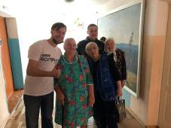
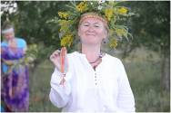
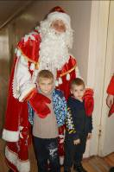

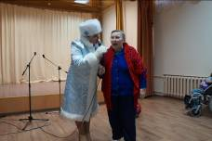
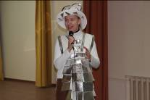
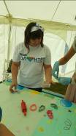
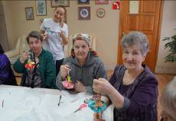
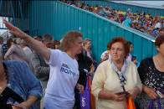
Скворцова Наталь-
поэтесса. Считает, что стихи лечат душу.
Серишев Вадим-
специалист по организациям
мероприятий
Кирьянов Роман-
наш ведущий на мероприятиях и замечательный артист
Гераничева Полина-
наша спортсменка, организатор спортивно- игровых мероприятий
Буравлева Лариса-
наша ведущая на мероприятиях
Плугина Анастасия-
Куратор волонтеров ПАО НЛМК, специалист по организациям мероприятий
Маркова Ольга-
специалист по творческим мастер классам
Рубцова Елена-
ответственная за технику безопасности
Шуринова Наталья-
организует творческие мастер классы

Slide 5
Целевая аудитория 3 Все те, кто нам помогает и кому мы помогаем:
воспитатели и заведующие ДОУ;
учителя и директора СШ, лицеев, гимназий;
департамент образования г.Липецка;
директора ТРЦ «Флинт», «Малина», «Радуга», «Европа»;
соцзащита г.Липецка;
благотворительные фонды «Старость в радость», «Милосердие»;
социально незащищенная группа народа инвалиды, старики, дети-сироты;
врачи ОДБ г.Липецка;
работники санатория «Мечта»;
Работники санатория «Восход»
работники ОКУ «Кризисного центра помощи женщинам и детям»;
руководитель организации ЛРОО ПИИС «Солнечный мир»;
работники Боринского ЦПД Г(О)БУ детского дома;
спонсоры крупных сетевых магазинов «Спортмастер», «Игрушки»;
партнёры- саратники (танцевальные коллективы , поэтические студии, священники).

Slide 6

Партнёры проекта
Таблица партнёров проекта:
Партнёр 1 Директора ДОУ, СШ. Партнёр 2 ТРЦ «Флинт», «Европа», «Малина», «Радуга». Партнёр 3 Городские парки | - Вид поддержки- предоставление сцены для привлечения детей и их родителей. Реализовать способности детей. Родительская гордость за своих детей. Повышение самооценки детей. Благодарности.
Партнёр 4 Корпоративные волонтеры ПАО НЛМК Партнёр 5 Работники учреждений санаториев, ОДБ. Партнер 6 ЛРОО ПИИС «Солнечный мир». Партнер 7 ОБУ Центр социальной защиты населения «Дом ветеранов» Партнер 8 ОГБУ «Введенский геронтологический центр» Партнер 9 Боринский ЦПДГ(О)БУ Детский дом Партнер 10 ОО «Школа мастеров» Партнер 11 ОКУ Кризисный центр помощи женщинам и детям | Вид поддержки- помощь в организации благотворительных концертов. Помощь в досуге больных детей. Помощь в досуге «солнечных» детей. Помощь в досуге ветеранов. Помощь в досуге инвалидов Помощь в досуге детей-сирот Помощь в досуге детей инвалидов Помощь в досуге женщин и детей находящихся в трудной жизненной ситуации.
-Партнёр 12 Благотворительный фонд «Милосердие» -Партнёр 13 Благотворительный фонд «Старость в радость» | Вид поддержки Предоставление автобуса для благотворительных выступлений Сотрудничество в организации концертов с домами престарелых
Партнёр 14 Спонсор крупный сетевой спортивный магазин «Спортмастер» Партнер 15 Спонсор крупный магазин «Игрушки». 16 Информационные партнёры «Липецк FM», «Липецкое Время». | Вид поддержки- спортивные сувениры, подарки для благотворительности. Игрушки, наборы для творчества для благотворительности. Освещение проекта в СМИ

Slide 7
Информационное
сопровождение проекта
Таблица информационных партнёров проекта:
- Канал информационного сопровождения – Сайт проекта | Информация о наборе детей. Посты о русских традициях. Отчет о мероприятии фото и видео.
- Липецк FM | - Интервью о наборе детей для обучения народного вокала и русских традиций с последующим выступлением на благотворительных мероприятиях в рамках передач «Теплые встречи»
- Телеканал Липецкое время | - Презентация коллектива с яркими номерами, в рамках шоу программы «Будильник», «Капельки».
- Сообщество в VK | - Информационная и обозревательная

Slide 8

Прогнозируемый график
реализации проекта
№ П/П | Решаемая задача | Мероприятие | Дата начала | Дата Заверше ния | Ожидаемые итоги ( с указанием количественных и качественных показателей)
1 2 | Сделать сайт. Социальные сети (ВК, инстаграм) Разработать свой логотип и бренд-book. Русские народные игры. Концерты народных песен. | Размещение видео, постов, фото. Прямые эфиры мероприятий Разработан логотип Бренд-book в разработке ДОУ г. Липецка МАОУ СШ г.Липецка | 01.09.20 | 01.12.20 | Узнаваемость Привлечь детей и родителей.
3 4 | Организовать концерты, мастер-классы, посиделки, вечёрки. Онлайн мероприятия, сделать конкурс, совместные эфиры на знание народного творчества | Парки, ТРЦ «Флинт», «Радуга», «Малина», «Европа», ОДБ г. Липецка. Прямой эфир на YouTube «Помни и пой» | 01.12.20 | 01.12.21 | -Повысить узнаваемость в регионе.
5 6 7 | Привлечение и выступление в крупных сетевых магазинов для их пиара и имиджа, приглашать местных звезд народников. Выступление в прямом эфире. Внутренний портал НЛМК. | «Спортмастер», «Игрушки» ТВ и радио «Липецкое время», «Теплые встречи». Ссылки на группу в вк. | 01.12.20 | 01.12.21 | -Найти спонсоров и сделать рекламу.
8 | Волонтерские корпоративные мероприятия | Участие в концертах для ветеранов ПАО НЛМК. Участие в поздравлениях ветеранов с Днем металлурга; в первой плавке чугуна. | 01.12.20 | 01.12.21 | -Воспитать волонтеров культуры
:

Slide 9
Прогнозируемый график реализации проекта
№П/П | Решаемая задача | Мероприятия | Дата начала | Дата Заверше ния | Ожидаемые итоги ( с укзанием количественных и качественных показателей)
9 | Волонтерские городские мероприятия Организовать мероприятия в соцсетях, мессенжерах. Выступление на фестивалях народной песни в соседних регионах: Воронеж, Тамбов, Курск, Орел | Участие в концертах: День защиты детей, День Победы для ветеранов ВОВ, День города. Поймай Ёлку. Добавить челлендж в соцсетях, по типу размещения произведения искусства (картину) можно 15 секунд в историю инстаграм русскую народную песню и передавать эстафету «Русь стозвонная» «Тамбовская канарейка»; Им. Надежды Плевицкой «Орел сизокрылый» | 01.12.20 01.12.20 01.09.21 | 01.12.21 31.12.23 31.12.22 | Воспитать волонтеров культуры -умело адаптироваться под стремительно меняющийся окружающий мир. Привлечь единомышленников с соседних регионов: Воронеж, Орел, Тамбов, Курск с помощью обмена опыта и знакомств с другими коллективами.
10 | -Размещение видео, постов, фото. | Отчеты со всех мероприятий. | 01.09.20 | 31.12.23 | С помощью сайта и сообществом в вк.

Slide 10

Ресурсный план проекта
:
№ | Наименование статьи | Количественная оценка ресурсов | Вклад партнёров проекта, с указанием партнёров ( если имеются)
1 | Творческий руководитель, волонтеры ПАО НЛМК, дети объединились для организации благотворительных концертов и мероприятий в свое свободное время. | Творческий руководитель народной песни; 17 волонтеров ПАО НЛМК; 15 детей которые хотят стать волонтерами культуры. | Спонсоры крупных магазинов «Спортмастер», «Игрушки», которые готовы помогать сувенирами для социально незащищенных групп населения Липецка и Липецкой области. Благотворительные фонды «Милосердие» - аренда автобуса; «Старость в радость» в сотрудничестве и организации мероприятий.
2 | Нам нужны средства для: закупка ткани и пошив костюмов: для девочек 10 шт для мальчиков 5шт -Изготовление обуви 10 пар для девочек - 5 пар обуви для мальчиков -Головные уборы: 10 венков для девочек 5 картузов для мальчиков | -70 000 рублей 7000 *10 -20 000 рублей 4000 * 5 -22 000 рублей 2200 * 10 -17 000 рублей 3400 * 5 -15000 рублей 1500 * 10 -3800 рублей 760 * 5 | -
 |  |  | -
 |  |  | -
 |  |  | -

Slide 11
Ресурсный план проекта
№ | Наименование статьи | Количественная оценка ресурсов | Вклад партнеров проекта, с указанием партнера (если имеются)
6 | -Шумовые инструменты: -трещотка пластинчатая большая – 2шт -ложки 30 шт -трещотка круговая концертная - 2шт -трещотка пластинчатая малая – 2шт -трещотка пластинчатая на ручке -2шт -тамбурин пластиковый – 2шт -тамбурин деревянный – 2шт -бубен с натяжкой настраиваемый – 2шт | -3124 рублей 1562 * 2 -6090 рублей 203 * 30 -3308 рублей 1654 * 2 -2502 рублей 1251 * 2 -1358 рублей 679 * 2 -1824 рублей 912 * 2 -1236 рублей 618 * 2 -2716 рублей 1358 * 2
7 | Акустическая система микрофон -4шт стойка – 4шт Радиосистема- 2шт Ноутбук Итого по проекту: | -20990 рублей -35640 рублей 8910*4 -13200 рублей 3300*4 -11800 рублей 5900*2 26990 рублей 278578 рублей

Slide 12
Ключевые показатели эффективности проекта
Качественные результаты:
-Самореализация детей -Развиваем волонтерская деятельность до 18 лет -Развиваем направление волонтеров-культуры
-Повышаем семейные ценности -Укрепляем положительную атмосферу в семье -Развиваем русскую культуру -Приучаем детей любить свою историю, свою страну и свои традиции -Расширяем кругозор у детей -Способствуем формированию лучших нравственно-духовных качеств у детей
-Помогаем в социализации незащищенным группам населения -Делаем жизнь ярче -Творим добро и получаем смех и радость.

Slide 13

Ключевые риски проекта
Таблица ключевых рисков:
№ | Риск | Причины | Последствия | Мероприятия по минимизации | Ответственные | Срок
1 | -малое Количество набора детей | -Русские народные песни и традиции уходят в забвение | -дети видят на экранах эстрадное, иностранное пение и когда им показываешь русскую культуру им трудно ее принять. | -Больше детям давать информации о русских традициях в школах, детсадах, парках. Приглашать на концерты русских народных коллективов, проходящих в городе. | -волонтеры, с помощью рассказов, буклетов и пригласительных | -4 раза в месяц в течении года
2 | -вложение родительских денежных средств | Содержание ребенка ложится на родителей | -уход ребенка | -Искать спонсоров, которые будут помогать материальной помощью | -волонтеры | - постоянно
3 | -сопровождение детей родителями В поездки на концерты | -в дальние поездки родители должны сопровождать ребенка | - Срыв поездки (родители работают) | - Оформить доверенности на волонтеров | - волонтеры | 1 раз в 2 месяца
4 | отказ в сотрудничестве благотворительно го фонда | -будут сотрудничать с другими | Меньше Благотворительных концертов и мероприятий | - Поиск новых благотворительных фондов в соцсетях | - волонтеры | - постоянно

Slide 14
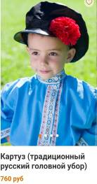
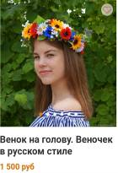
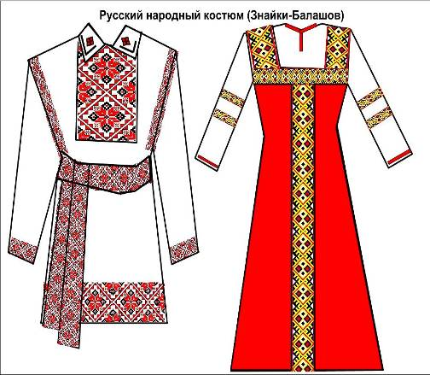
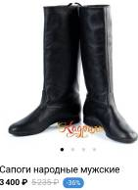
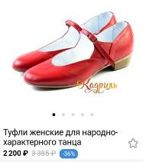

Slide 15
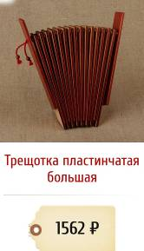
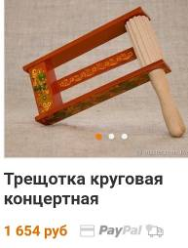
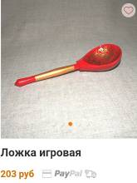

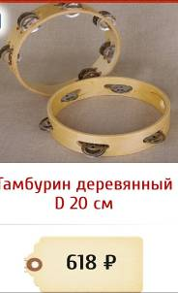
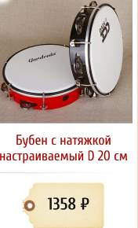

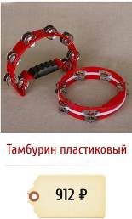

Slide 16
